Slide 1


 | EU peníze školám
 | Reg. číslo projektu: CZ.1.07/1.4.00/21.1440
 | Autor | Ing. Dana Sobotková
 | Ročník | 5.
 | Datum | 27.10.2012
 | Šablona | V/2
 | Č. materiálu | VY_52_INOVACE_49
Vzdělávací oblast | Člověk a jeho svět
Předmět | Přírodověda
Způsob využití | VYLUČOVACÍ SOUSTAVA Prezentace žáky seznamuje s vylučovací soustavou člověka, běžnými nemocemi a správným životním stylem. Může sloužit i k samostatnému zápisu učiva.
Druh materiálu | Prezentace – výklad učiva

Slide 2
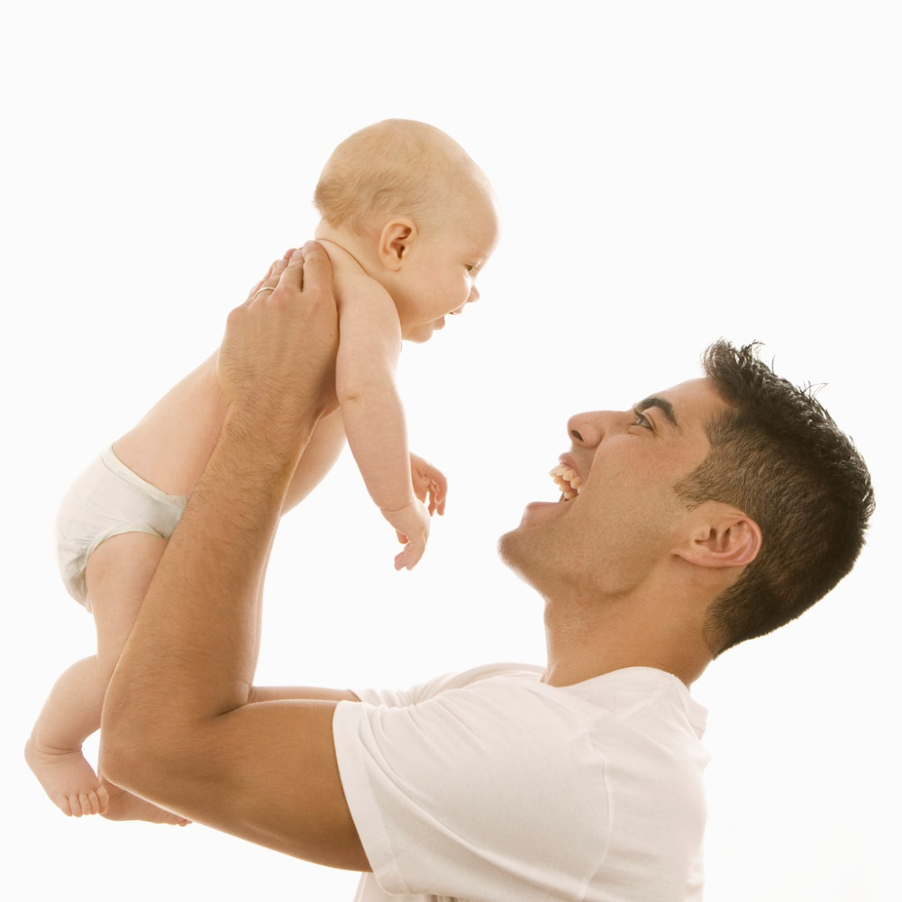

Vylučovací soustava
slouží k vylučování škodlivých látek z těla
látky jsou vyloučeny v podobě moči (až 2litry denně)
Zajímavost:
Miminka neumí plně ovládat zadržování moči a musí nosit plínky.

Slide 3
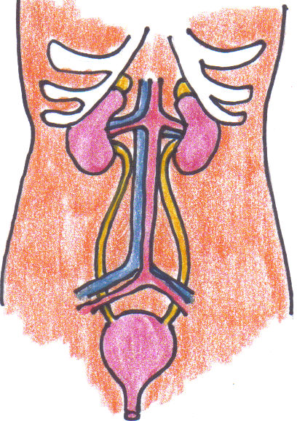
Vylučovací soustava
Vylučovací soustavu tvoří:
ledviny
močovody
močový měchýř
močová trubice
Obr.1

Slide 4
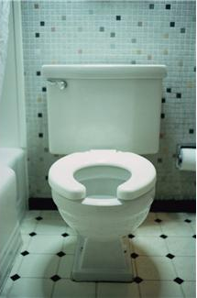
Vylučovací soustava
LEDVINY
odebírají z krve přebytečné tekutiny a škodlivé látky z nich tvoří MOČ
moč je odváděna močovody do močového měchýře, kde se shromažďuje
močovou trubicí je odvedena z těla ven

Slide 5
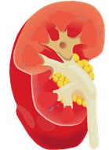
Vylučovací soustava
Zajímavost:
LEDVINY jsou párový orgán
každá ledvina je asi 10cm dlouhá a váží 150g, má tvar fazole
každou hodinu zpracují 80 litrů krve
člověk může žít i jen s jednou funkční ledvinou
Při selhání obou ledvin pacienti dojíždí na dialýzu(tzv. umělou ledvinu) a čekají na transplantaci od dárce.

Slide 6
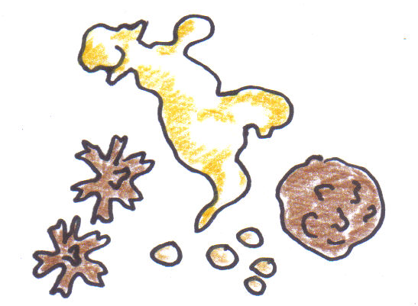
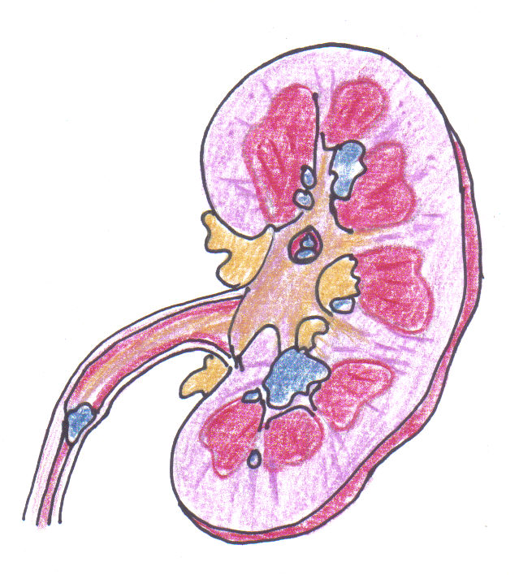
Vylučovací soustava
Zajímavost:
Při nedostatečném příjmu tekutin dochází k usazování škodlivých látek v podobě ledvinových kamenů.
Tyto kameny mohou ucpat močovody a způsobit bolestivou ledvinovou koliku.
Obr.2
Obr.3

Slide 7
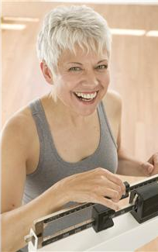
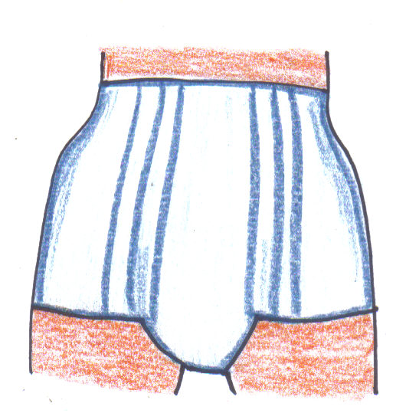
Vylučovací soustava
Nejčastější nemoci :
zánět močového měchýře
ledvinové kameny – způsobují koliku
problém starších lidí: samovolný únik moči (inkontinence)
Obr.4

Slide 8
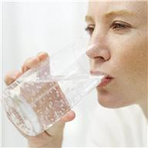
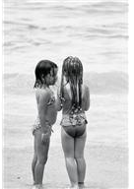

Vylučovací soustava
Vylučovací soustavě prospívá:
dostatečný příjem tekutin – 2-3 litry denně
neprochladnout v dolní části zad(oblast ledvin)
nepřecházet nemoci
nezadržovat dlouho moč

Slide 9
Vylučovací soustava
Zajímavost:
Škodlivé látky vylučujeme z těla pomocí více soustav:
oxid uhličitý vydechujeme (dýchací s.)
škodlivé látky a tekutiny vylučujeme také potem (kožní s.)
nejvíce jich je vylučováno v podobě moči (vylučovací s.)
nestrávené zbytky potravy se vylučují v podobě stolice (trávicí s.)

Slide 10
Použité zdroje informací:
Učivo vychází z učebnice J. Matyášek, V. Štiková, J. Trna, PŘÍRODOVĚDA 5,učebnice pro 5.ročník, ČLOVĚK A JEHO SVĚT, nakladatelství Nová škola 2004, ISBN 80-7289-063-8, str. 60
Kolektiv autorů, Encyklopedie zdravé ženy, vydal Knižní klub(ISBN 80-7176-479-5) ve spolupráci s nakladatelstvím Pragma(ISBN 80-80-7205-368-X), Praha 1997, str.659-660
Obrázky: Microsoft Office Klipart /office.microsoft.com/

